Slide 1
رياضيات الصف الثالث الابتدائي – الجزء الأول
(2 – 1) الجبر: خصائص الجمع
(صفحة 39)

Slide 2
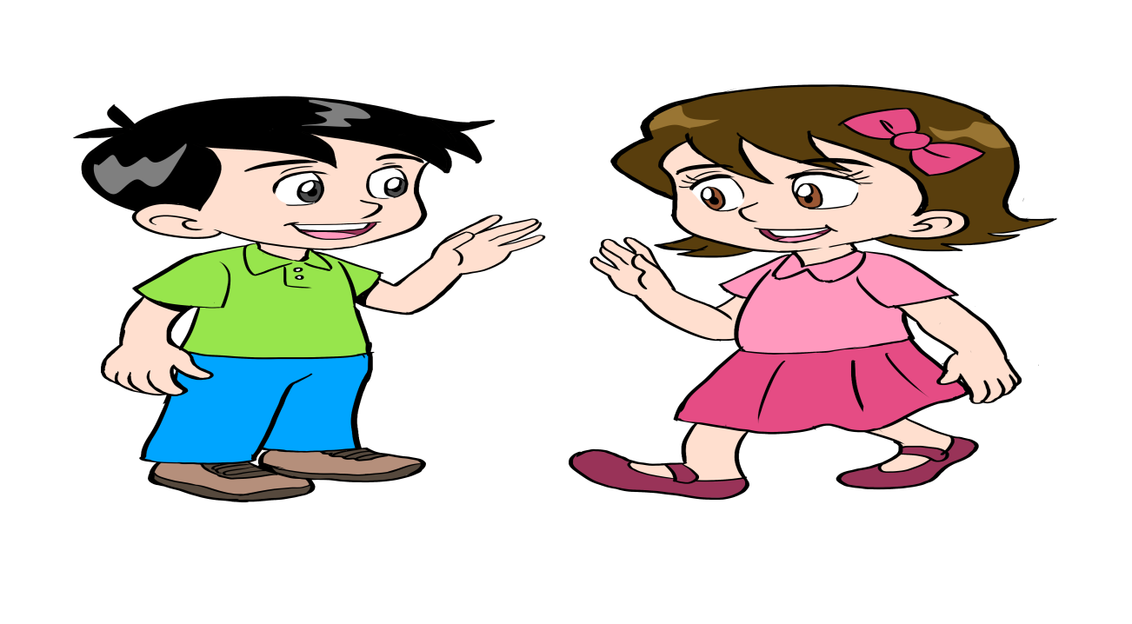
سنتعلّمُ في هذا الدرس
الجمع مستعملًا خصائص الجمع

Slide 3
ما هي المفردات التي سنستعملها لدرسنا اليوم يا أخي؟
سنستعمل اليوم يا أختي:
خاصية الإبدال لعملية الجمع
خاصية العنصر المحايد لعملية الجمع
خاصية التجميع لعملية الجمع
الجبر: خصائص الجمع - الصف الثالث الابتدائي
وزارة التربية والتعليم – 2020م

Slide 4
أسْتَعِدُ
يريد أحمد أن يشتري كل الأصناف الظاهرة في الصورة. إذا تغير ترتيب الأصناف. فهل يتغير ثمنها الكلي؟
1 دينار
2 دينار
5 دينار
هذا ما سوف نتعلمه في هذا الدرس
ولتساعدنا خصائص الجمع على إجراء العمليات الحسابية.
الجبر: خصائص الجمع - الصف الثالث الابتدائي
وزارة التربية والتعليم – 2020م

Slide 5
خصائص الجمع
+ =
+ =
3 + 2 = 5
2 + 3 = 5
عندما اختلف ترتيب الأعداد لم يتغير الناتج
ماذا تلاحظ يا أخي؟
دعونا نرى المزيد من الأمثلة
مثال 2
7 + 8 = 15 | 8 + 7 = 15
مثال 1
4 + 2 = 6 | 2 + 4 = 6
خاصية الإبدال لعملية الجمع تعني أن الترتيب الذي تجمع به الأعداد لا يغير ناتج الجمع.
الجبر: خصائص الجمع - الصف الثالث الابتدائي
وزارة التربية والتعليم – 2020م

Slide 6
خصائص الجمع
مثال 2
0 + 3 = 3
مثال 1
3 + 0 = 3
عندما أجمع أي عدد مع الصفر يكون الناتج نفس العدد
ماذا تلاحظ يا أخي؟
خاصية العنصر المحايد لعملية الجمع
تعني أن ناتج جمع أي عدد مع الصفر يساوي ذلك العدد.
الجبر: خصائص الجمع - الصف الثالث الابتدائي
وزارة التربية والتعليم – 2020م

Slide 7
خصائص الجمع
3 + ( 2 + 4 )
( 3 + 2 ) + 4
6
3 +
+ 4
5
9
9
مجموع ثلاثة أعداد لا يتغير بتغيير العددين الذين نبدأ بهما عملية الجمع
ماذا تلاحظ يا أخي؟
مثال
(5 + 2) + 3 = 7 + 3 = 10 | 5 + ( 2 + 3 ) = 5 + 5 = 10
دعونا نرى مثال أخر
خاصية التجميع لعملية الجمع تعني أن الطريقة تجمع بها الأعداد لا تغير ناتج الجمع.
الجبر: خصائص الجمع - الصف الثالث الابتدائي
وزارة التربية والتعليم – 2020م

Slide 8
نُقِلت إلى حديقة للحيوانات 4 نمور وفهدان و6 أسود.
ما عدد الحيوانات التي نقلت إلى الحديقة؟
مِن واقِعِ الحَياةِ
مثالٌ
لمعرفة عدد الحيوانات أجد ناتج الجمع 4 + 2 + 6
أعيد تجميع الأعداد ليصبح جمعها أسهل
أتذكر
تدلني الأقواس
على الأعداد التي
أبدأ بجمعها.
4 + 2 + 6
= 2 + 4 + 6 ( خاصية الإبدال لعملية الجمع )
= 2 + ( 4 + 6 ) خاصية التجميع لعملية الجمع
طريقة تجميع الأعداد لا تغير ناتج الجمع
= 2 + 10
= 12
إذن، عدد الحيوانات التي نقلت إلى الحديقة 12 حيوانًا.
الجبر: خصائص الجمع - الصف الثالث الابتدائي
وزارة التربية والتعليم – 2020م

Slide 9
الزمن: دقيقتان
تدريب
أوجد ناتج الجمع، ثم حدد الخاصية:
9 ( خاصية العنصر المحايد الجمعي )
0 + 9 =
5 + 6 =
6 + 5 =
11 ( الخاصية الإبدالية )
(5 + 7 ) +3 =
5 + ( 7 + 3) =
15 ( الخاصية التجميعية )
أجب عن التدريب في ورقة خارجية، ثم تأكد من إجابتك.
الجبر: خصائص الجمع - الصف الثالث الابتدائي
وزارة التربية والتعليم – 2020م

Slide 10
هل تذكر لي يا أخي
ماذا تعلمنا اليوم؟
تعلمنا اليوم
استعمال خصائص الجمع لجمع الأعداد
خاصية الإبدال
4 +1 = 5 ، 1 + 4 = 5
خاصية التجميع
( 7 + 9 ) + 3 = 19
7 + ( 9 + 3 ) = 19
خاصية العنصر المحايد
8 +0 = 8 ، 0 + 8 = 8
وزارة التربية والتعليم – 2020م

Slide 11
عزيزي الطالب
عزيزتي الطالبة
لمزيد من الاستفادة يمكنك الرجوع لكتاب
الطالب لحل تمارين الدرس صفحة 40-41
الجبر: خصائص الجمع - الصف الثالث الابتدائي
وزارة التربية والتعليم – 2020م

Slide 12
انتهى الدرس
الجبر: خصائص الجمع - الصف الثالث الابتدائي
وزارة التربية والتعليم – 2020م

